Slide 1

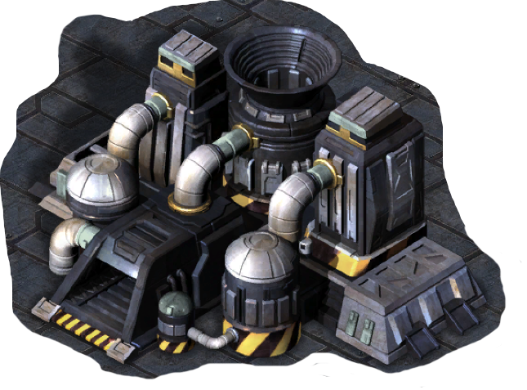
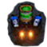

캡스톤 디자인 (2)
팀명 : you require more city gas
2조 3주차 발표
https://github.com/yourequiremorecitygas
20145034 홍성현(발표자)
20146290 김성민
20142921 이승현
Notes:
안녕하세요. 캡스톤 디자인 2조 You require more city gas 팀의 3주차 발표를 맡은 홍성현이라고 합니다.

Slide 2

순서
개요
2주차 피드백 및 개선 사항
변경 사항
업무 분담
주간 진행 계획
주간 진행 상황
Q&A
Notes:
이번 발표의 목차는 다음과 같습니다. 먼저 개요에 대해 말씀드리고 그 후, 2주차에 받았던 피드백 및 개선 사항을 말씀 드리고 이에 따라 변경된 사항을 말씀 드린 후, 업무 분담, 주간 진행 계획, 진행 상황 순서로 말씀 드린 후에, 질의응답 시간을 갖고 마치겠습니다.

Slide 3
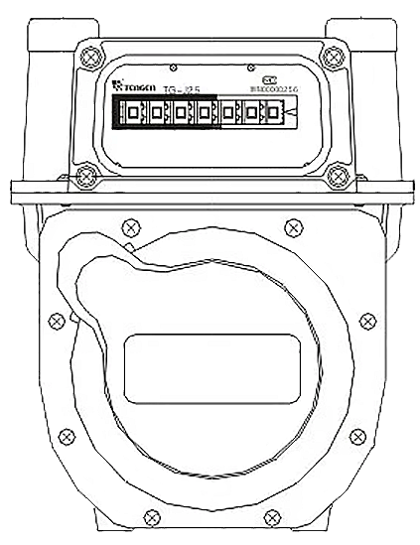

개요
도시 가스 검침을 검침원이 일일이 하지 않아도, 자동으로 사진을 찍어 검침하는 모듈제작
모듈
OCR
Notes:
먼저, 프로젝트의 개요는 도시 가스 검침을 검침원이 일일이 하지 않아도, 자동으로 사진을 찍어 검침하는 모듈을 제작하는 것 입니다.

Slide 4
2주차 피드백 및 개선 사항
피드백
1. 제시한 문제 해결 X
- 낮은 정확도는 전수조사 초래
2. 기술적 난이도 아쉬움
- 목표 정확도 80%는 OCR 구현 간단
3. 기존 것과의 차별 X
- 스마트 계량기 보다 매력↓
Notes:
지난 주 발표 때 받았던 피드백은 다음과 같습니다. 저희가 기존에는 약 80%의 정확도를 목표로 하고, 틀리면 사람이 어플리케이션으로 피드백해서 보완하겠다고 했습니다. 하지만, 이는 결국 전수조사를 하게 만들어서 문제 해결에 도움이 되지 않는다는 말씀이 있었고, 이 80% 정도의 정확도는 구현이 너무 쉬워서 기술적 난이도가 아쉽다고도 말씀해 주셨습니다. 그리고 가장 핵심적으로 차별점에 대해 보강해오라는 피드백이 있었습니다.

Slide 5
2주차 피드백 및 개선 사항
낮은 정확도, 기술적 난이도
피드백
1. 제시한 문제 해결 X
- 낮은 정확도는 전수조사 초래
2. 기술적 난이도 아쉬움
- 목표 정확도 80%는 OCR 구현 간단
개선사항
OCR 목표 정확도 100%에 근접하게 설정
Notes:
먼저 낮은 정확도는 문제 해결이 되지 않는다는 부분과 기술적 난이도가 아쉽다고 말씀하신 부분에 대해서는 프로젝트의 목표 정확도를 100%에 근접하게 재설정함으로써 개선했습니다.

Slide 6
2주차 피드백 및 개선 사항
낮은 정확도, 기술적 난이도
기대 효과
1. 자가 검침하던 거주자들, 더 이상 검침에 대해 신경 X
2. 검침원들 일일이 돌아다니며 검침 X
3. 프로젝트 난이도↑
Notes:
이에 대한 기대효과로는, 자가 검침하던 사용자가 더 이상 신경 쓸 필요가 없게 되고, 검침원들은 일일이 돌아다닐 필요가 없어 집니다. 즉, 저희 프로젝트에서 제시한 문제를 해결할 수 있게 됩니다. 또한 기술적 난이도 역시, 목표 정확도가 상향됨으로써 난이도가 증가했습니다.

Slide 7
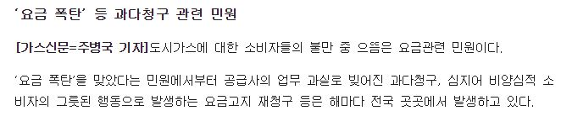
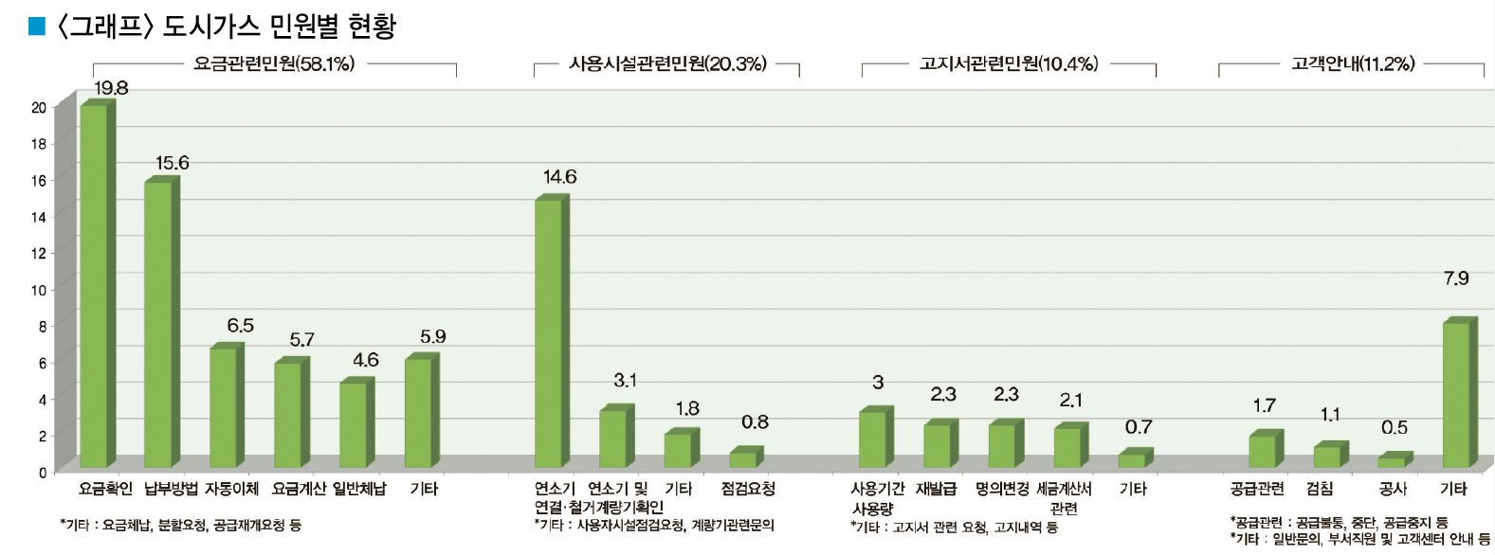
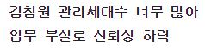

2주차 피드백 및 개선 사항
낮은 정확도, 기술적 난이도
Notes:
현재는 사람에 의한 검침이 대다수이기 때문에 검침 실수가 발생하곤 합니다. 실제로 검침원 한 명이 관리 해야 할 세대가 너무 많아 실수가 발생하고 이로 인해 요금이 잘못 부과되는 경우가 있습니다. 통계자료를 찾아보면 소비자 불만 중 가장 높은 비율이 요금 관련 민원입니다. 이는 가스 검침에 대한 소비자들의 신뢰도 하락으로 이어집니다. 그래서 최소한 현 시스템의 정확도(약98%) 이상인 100%에 근접한 정확도를 목표로 함으로써, 신뢰도 상승에도 도움을 줄 것이라고 판단됩니다.

Slide 8
2주차 피드백 및 개선 사항
차별성
피드백
3. 기존 것과의 차별 X
- 스마트 계량기 보다 매력↓
개선사항
차별성에 대한 근거 보강
기대 효과
프로젝트 주제 타당성↑
Notes:
다음으로 가장 강조하셨던 차별성에 대한 부분입니다. 기존의 것과 어떤 차이가 있는지 보강해오라고 하셨고, 추가적으로 스마트 계량기와 비교해서 매력이 없어 보인다는 말씀을 하셨습니다. 그래서 차별성에 대한 근거를 보강하여 프로젝트 주제의 타당성을 높이고자 합니다.

Slide 9
2주차 피드백 및 개선 사항
차별성
1. 호환성
2. 유효성 검증 및 원활한 민원 해결
3. 현 시스템 → 지능형원격검침 시스템 과도기 문제 해결
Notes:
저희가 생각하는 프로젝트의 차별성은 다음과 같이 3가지 입니다. 첫 번째는 호환성 좋다는 점, 두 번째는 유효성 검증 및 원활한 민원 해결이 가능하다는 점, 세 번째는 현 시스템에서 지능형원격검침 시스템으로 나아가는 그 과도기에 발생하는 문제점을 일부 해결한다는 점입니다.

Slide 10
2주차 피드백 및 개선 사항
차별성
1. 호환성
모델 | 주요기능 | 수요량 | 주요수요처
기계식계량기 | - 기계식 미터 | 88% | - 일반가정
외부 연동형 계량기 | - 고감도 리드스위치 - Pulse 신호 연동 Port | 12% | - 일반요청가정
전자식계량기 | - LCD 표시장치 - DCPLC/485 - 자가진단 |  | - 아파트 - 오피스텔등 - 공동주택용
누출점검용 가스계량기 | LCD 표시장치 DCPLC/485 자가진단 기능 가스누출 감지 |  | - 음폐가스배관용
다기능 계량기 | LCD 표시장치 DCPLC/485 자가진단 기능 가스누설검지 차단 가스공급자 강제 차단 |  | - 음폐가스배관용
합계 |  | 100%
Notes:
먼저 호환성에 대한 설명을 드리겠습니다. 일반적으로 원격 가스 검침을 하기 위해서는 기계식 계량기에 외부연동형 계량기를 부착하거나, 그 외 특수한 기능의 계량기들을 사용합니다. 이 사진은 국내 가스미터 보급현황 통계자료로, 기계식 계량기가 약 88%이고 그 외의 계량기가 12% 정도 차지한다는 것을 볼 수 있습니다. 만약 특수 기능 계량기로 원격 검침을 하려면 기존에 있던 대다수의 기계식 계량기를 교체해야 합니다.

Slide 11
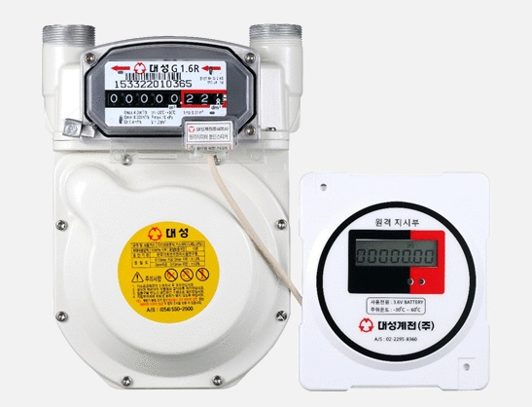
2주차 피드백 및 개선 사항
차별성
1. 호환성
Notes:
만약, 기존 기계식 계량기를 그대로 사용하면서 원격 검침을 하고자 하는 경우에는, 앞의 사진처럼 기계식 계량기에 원격 지시부라는 외부 연동형 계량기를 부착해서 사용합니다. 일반적으로 원격 지시부는 같은 회사의 특정 제품에만 이용 가능합니다.

Slide 12
2주차 피드백 및 개선 사항
차별성
1. 호환성
모듈
A사
B사
C사
Notes:
하지만. 저희는 계량기의 사진을 찍어 OCR을 통해 값을 검침하는 방식이므로 특정 회사, 특정 모델에 종속적이지 않습니다. 즉, 호환성이 뛰어납니다.

Slide 13
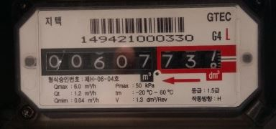
2주차 피드백 및 개선 사항
차별성
2. 유효성 검증 및 원활한 민원 해결
VS
Notes:
저희 프로젝트의 또 다른 차별성은 유효성 검증과 민원 해결이 원활하다는 점입니다. 산업통산자원부가 발표한 보고서에 따르면, 가스 지능형 원격검침 보급 과정의 기술적인 장애 요인 중 하나로서, 가스 계량기의 값과 원격 검침 데이터가 동일한지 유효성을 검증하기 어렵다는 점을 지적했습니다. 하지만 저희는 사진 정보를 저장하고 있으므로 유효성 검증이 가능하고, 더 나아가 소비자 민원 발생 시에도 사진 정보를 근거로 삼을 수 있기 때문에 원활한 민원 해결이 가능합니다.

Slide 14
2주차 피드백 및 개선 사항
차별성
3. 현 시스템 → 지능형 원격검침 시스템 과도기 문제 해결
미적용
자동원격검침(AMR)
지능형원격검침(AMI)
기계식
계량기
기계식
계량기
+
모듈
스마트
계량기
Notes:
마지막 차별성에 대해 설명드리겠습니다. 먼저, 검침 시스템은 크게 3가지로 분류됩니다. 첫 번째는 사람이 직접 검침하는 방식의 기존 시스템, 그리고 기존의 시스템에서 원격검침만 추가된 자동원격검침 시스템, 그 후, 더 발전된 지능형원격검침 시스템으로 나뉩니다. 스마트 계량기라고 불리는 다기능 계량기는 지능형원격검침 시스템에 속합니다. 이는 원격 검침 뿐만 아니라 다양한 기능들 예를 들면, 가스 안전 점검, 가스 원격 차단, 클라우드를 통한 빅데이터 분석 등을 제공합니다. 미적용 상태에서 지능형원격검침 시스템을 곧바로 적용하는 것은 제도적, 기술적 장애 요인이 많아 어렵습니다. 참고로 저희 모듈은 이 사이의 자동원격검침 시스템에 속합니다.

Slide 15
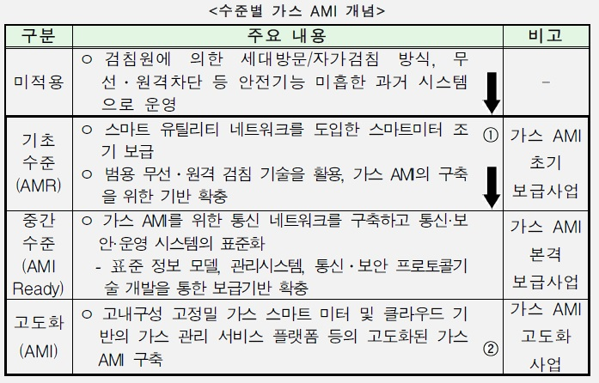
2주차 피드백 및 개선 사항
차별성
3. 현 시스템 → 지능형 원격검침 시스템 과도기 문제 해결
Notes:
앞에 보이는 이 표는 정부의 향후 지능형 원격검침 시스템 추진 전략에서 가져왔습니다. 계획대로라면 올해에는 대부분 자동원격검침 시스템으로 전환되었어야 하며, 테스트를 위해 연간 약, 320만 대의 스마트 계량기 교체가 이루어졌어야 합니다. 하지만 2019년 1월 자료에 따르면 몇몇 회사만 시범 사업에 참여한 것이 전부이고, 시범사업으로 보급된 스마트 계량기도 고작 1만대가 안 되는 실정입니다.
이러한 현 상황에서, 저희 프로젝트는 미적용 단계와 지능형원격검침 시스템 사이에서 자동원격 검침 시스템 구축 방법을 제시함으로써, 국내에 지능형원격검침(스마트 계량기) 시스템이 성공적으로 구축되기 위한 징검다리 역할을 수행합니다.

Slide 16
주요 변경사항
OCR 목표 정확도 100%에 근접하게 재설정
어플리케이션 개발 삭제
Notes:
다음으로 변경 사항에 대해 말씀드리겠습니다. 먼저 앞서 말씀 드린대로 OCR의 목표 정확도를 100%에 근접하게 재설정하였습니다. 이에 따라 사용자가 피드백 할 필요가 없어져서 어플리케이션 개발 부분을 삭제했습니다.

Slide 17
업무 분담
공통
- 학습데이터 수집
- 학습데이터 전처리
김성민
처리서버 및 결과서버 구현
홍성현
광학 문자 인식(OCR)
이승현
하드웨어 설계 및 제작 / 하드웨어 코딩
Notes:
앞에 변경사항에 따라 업무 분담을 재조정했습니다. 어플리케이션 개발이 사라졌기 때문에 이를 담당하던 김성민 학우가 처리서버 및 결과서버 구현 업무를 맡게 되었고, 저는 OCR 정확도 상승을 위해 OCR에 전념하기로 했습니다.

Slide 18
주간 진행 계획
 | 3월 |  |  |  | 4월 |  |  |  | 5월 |  |  |  |  | 6월
 | 6 | 13 | 20 | 27 | 3 | 10 | 17 | 24 | 1 | 8 | 15 | 22 | 29 | 5 | 12 | 19
제안서 작성 및 발표 |  |  |  |  |  |  | 중 간 데 모 | 중 간 고 사 |  |  |  |  |  | 최 종 데 모 | 최 종 리 포 트 | 기 말 고 사
프로젝트 계획 개선 및 제안서 수정
학습 데이터 수집
학습 데이터 전처리
하드웨어 설계 및 부품 구매 (리비전 포함)
결과서버와 처리서버 통신 프로토콜 설계
결과서버 구축 및 결과 표시 기능 구현
문자인식(OCR) 구현
카메라 기능(Camera + LED) 구현 및 테스트
처리서버 구축
Notes:
다음으로 주간 진행 계획입니다. 빨간색으로 표시된 부분이 저번주부터 어제 까지를 나타냅니다.

Slide 19
주간 진행 계획
 | 3월 |  |  |  | 4월 |  |  |  | 5월 |  |  |  |  | 6월
 | 6 | 13 | 20 | 27 | 3 | 10 | 17 | 24 | 1 | 8 | 15 | 22 | 29 | 5 | 12 | 19
하드웨어-서버간 비동기 통신 구현 및 테스트 |  |  |  |  |  |  | 중 간 데 모 | 중 간 고 사 |  |  |  |  |  | 최 종 데 모 | 최 종 리 포 트 | 기 말 고 사
문자인식 정확도 향상
서버에 OCR기능 탑재
하드웨어 개선, 마감
결과서버-처리서버간 통신 구현
최종발표 준비 및 통합 테스트

Slide 20
주간 진행 상황
공통
1. 제안서 작성 및 발표
2. 프로젝트 계획 개선 및 제안서 수정
Notes:
다음으로 주간 진행상황입니다. 한 주 동안 프로젝트 계획 개선 및 제안서 수정을 진행했고, 피드백을 최대한 반영하고자 노력했습니다.

Slide 21
주간 진행 상황
하드웨어
하드웨어 설계 및 부품구매
Notes:
그리고 하드웨어의 일부 부품들을 결정하고 구매했습니다.

Slide 22
주간 진행 상황
하드웨어
하드웨어 설계 및 부품구매

Slide 23

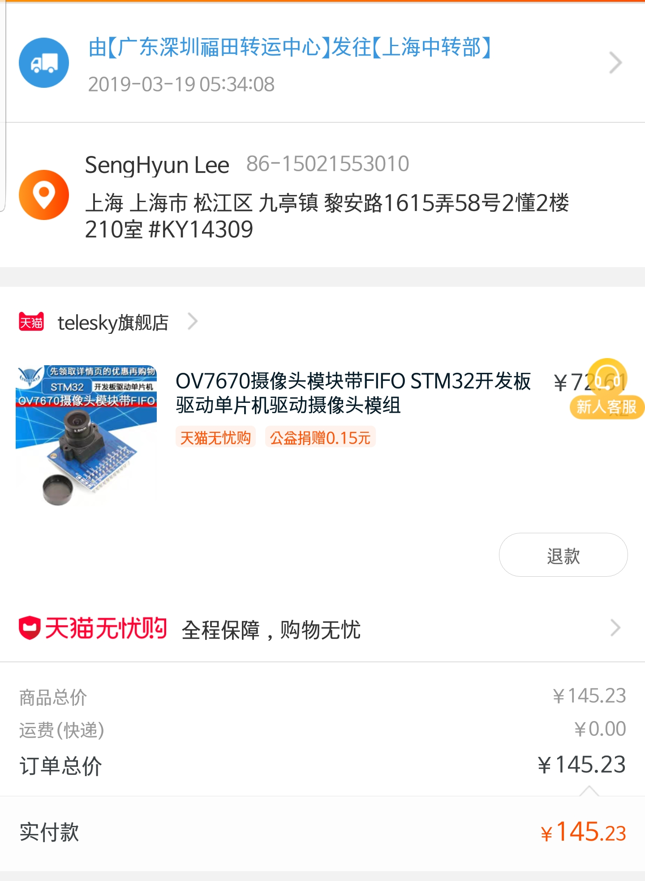
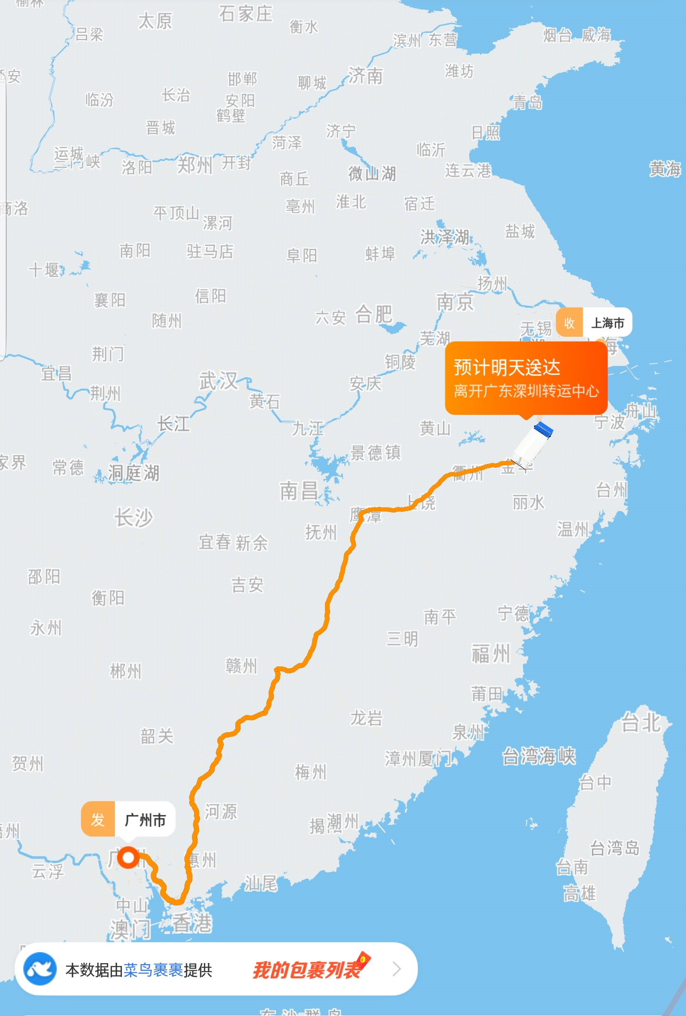
주간 진행 상황
하드웨어
카메라 : OV7670 with FIFO buffer
Notes:
카메라 모듈은 OV7670 with FIFO buffer를 선택했습니다. 중국 해외 직구로 구매해서 현재 배송 중 입니다.
OV7670 선택이유 : 아두이노에서 많이 되고(레퍼런스가 많고) 성능도 너무 부족하지 않고, 가격도 적당해서 구매함
FIFO buffer가 있는 것을 구매한 이유 : 아두이노 MCU가 성능이 좋지 않아서 이미지를 넣고 빼면 다른 작업에 지장이 가서 FIFO 버퍼가 있는 모델로 삼

Slide 24
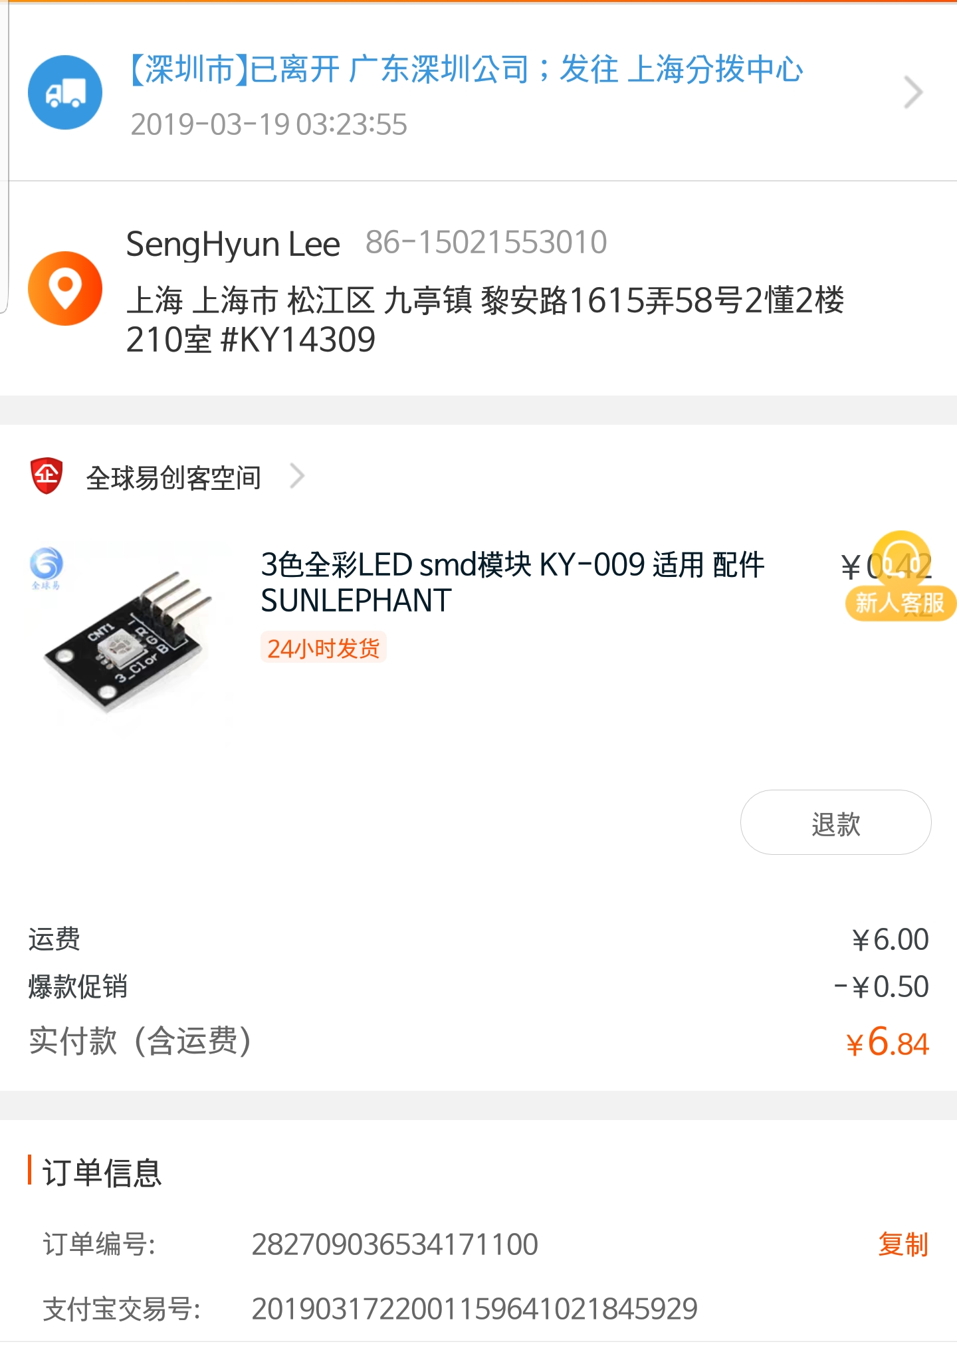
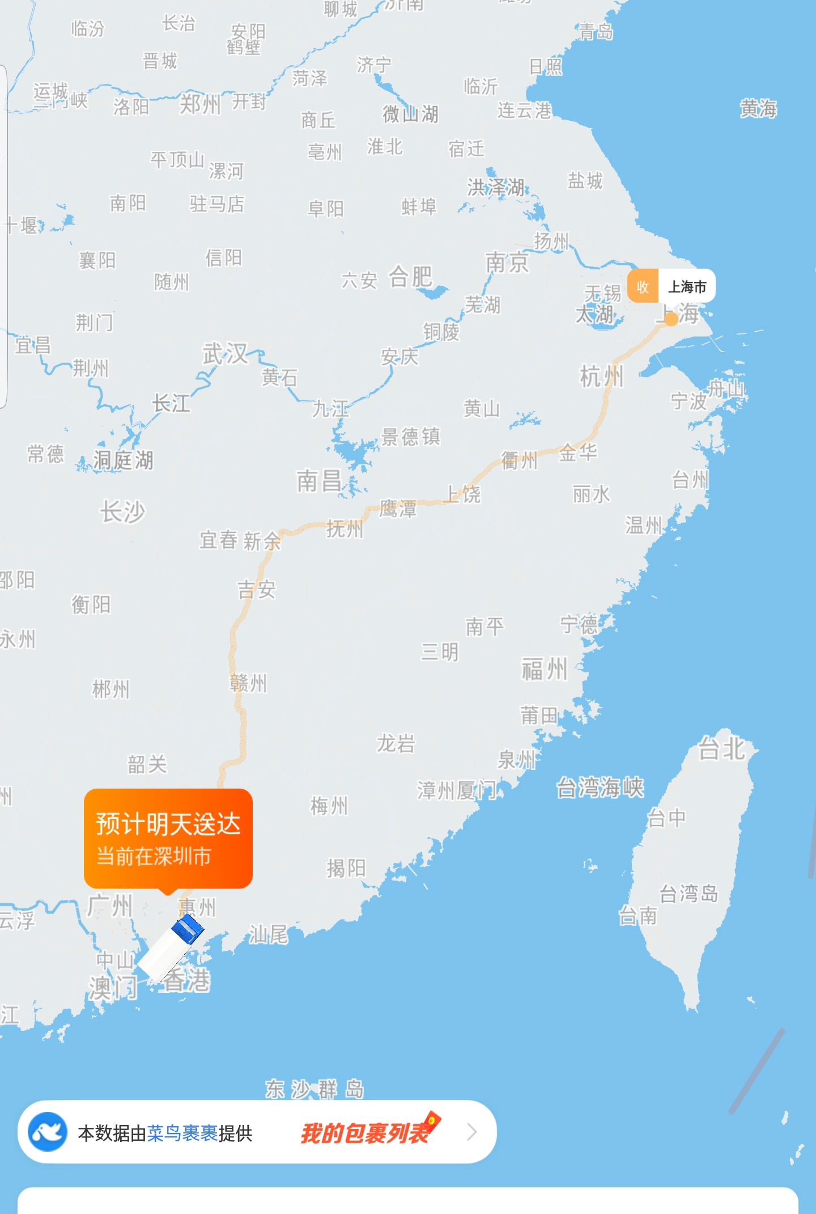
주간 진행 상황
하드웨어
LED : KY-009 (SMD)
Notes:
LED 다이오드는 KY-009를 주문했고, 마찬가지로 중국에서 오고 있습니다.

Slide 25
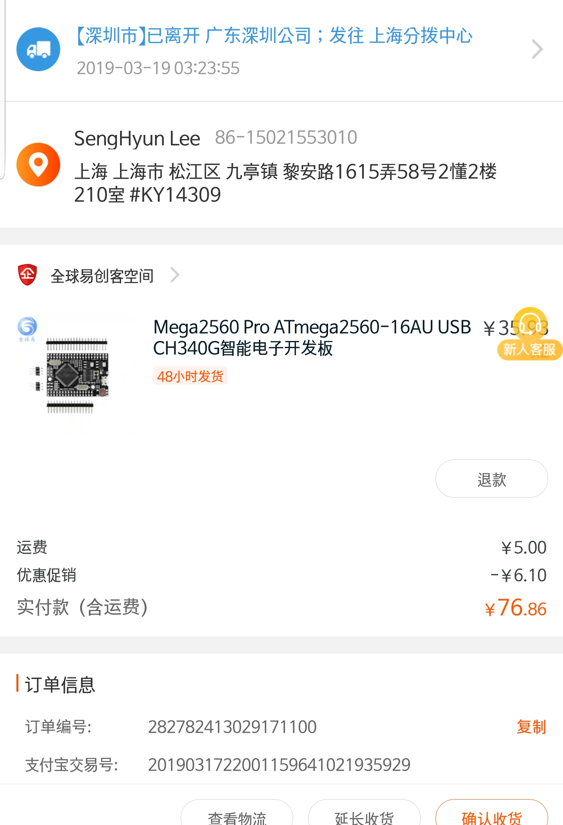
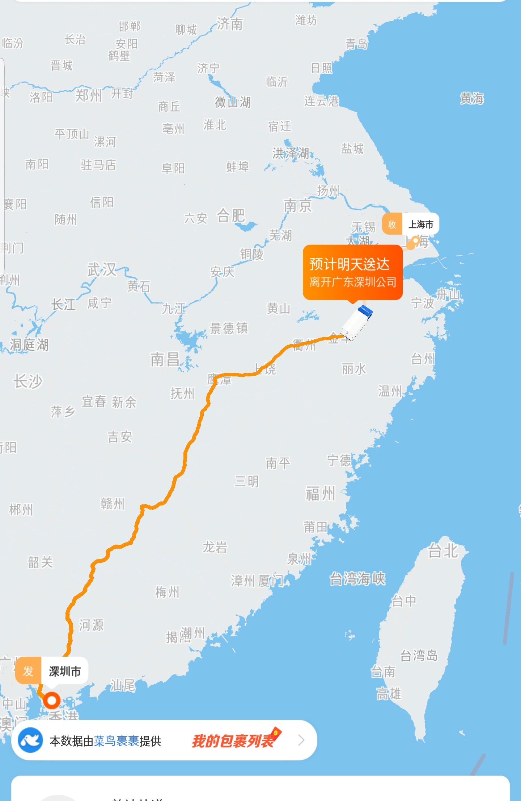
주간 진행 상황
하드웨어
MCU : Mega2560 Pro (Arduino Mega 호환)
Notes:
MCU는 Mega2560 pro를 선택했고, 마찬가지로 해외 구매 했기 때문에 중국에서 오고 있습니다.
아직 하드웨어 설계가 확정되지 않았기 때문에, 그 외 추가되는 사항은 다음주 발표에 포함시키도록 하겠습니다.
Mega2560 Pro 선택 이유: 일단 디지털 입출력 핀이 많아서 구매. 앞서 카메라도 VCC/GND 외에 데이터핀이 많이 필요한데.. 디지털 입출력 핀이 많은 모델을 선택.
Arduino Mega 를 사지 않은 이유는 기판의 크기 문제 및 가격 때문임.
Mega2560은 Arduino Mega의 스케마틱을 따르고 있지만, PCB 크기는 아두이노 보다 작음.
** 하드웨어 설계와 관련해서는 아직 확정이 안되어서 추후 발표자가 진행하도록 하겠습니다 ***

Slide 26
질의 응답

